Slide 1
সমাজবিজ্ঞান ক্লাসে

Slide 2
শিক্ষক পরিচিতি
মোঃ এনামুল হক
প্রভাষক সমাজবিজ্ঞান
কাকনহাট কলেজ,রাজশাহী।
মোবাঃ০১৭১৫-০৪১৭৯৭
Email:enamulbiroil@gmail.com

Slide 3
পাঠ পরিচিতি
শ্রেণিঃএকাদশ
বিষয়ঃ সমাজবিজ্ঞান
অধ্যায়ঃষষ্ঠ(সমাজ জীবনে প্রভাব বিস্তারকারী উপাদান)
পদ্ধতিঃ দলীয় আলোচনা
সময়ঃ ৪৫মিনিট
তারিখঃ২২/০৯/২০১৬ইং

Slide 4
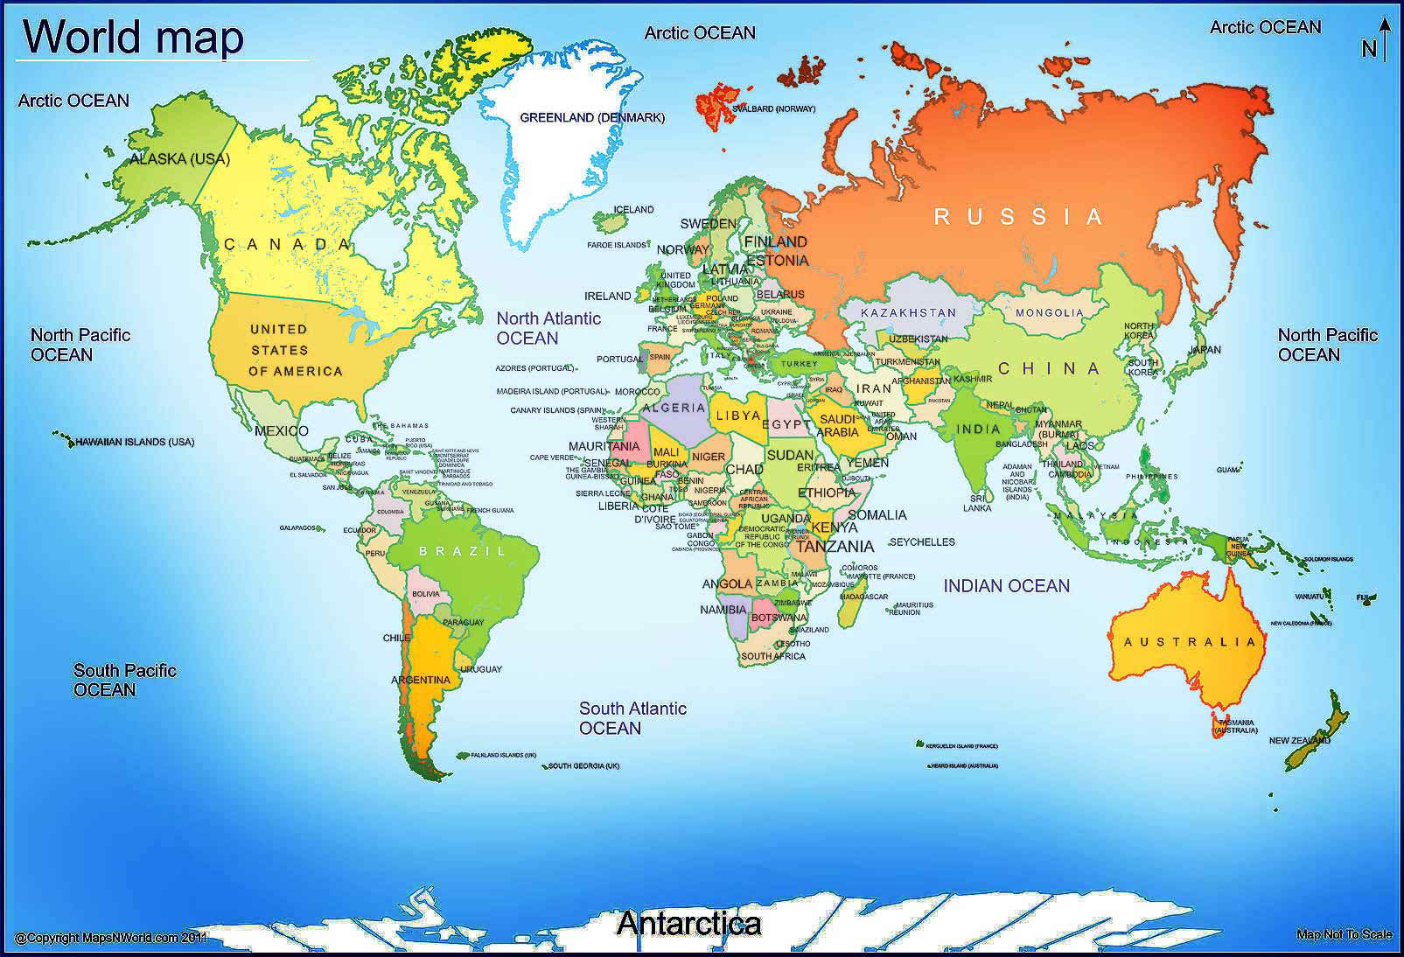

Slide 5
ছবিগুলো দেখ এবং চিন্তা করে বল
বরফ অঞ্চল
পর্বতাঞ্চল
মরুভুমি
সুনামগঞ্জ হাওর
সমভুমি
আগ্নেয়গিরি
বনভুমি

Slide 6
আজকের পাঠ
ভৌগোলিক উপাদান
Geographical Factor

Slide 7
শিখনফল
এই পাঠ শেষে শিক্ষার্থীরা------
সমাজ জীবনে প্রভাব বিস্তারকারী উপাদান সমুহের নাম বলতে পারবে
ভৌগোলিক উপাদান বলতে কী বোঝায়?তা ব্যাখ্যা করতে পারবে।
সমাজ জীবনে ভৌগোলিক উপাদানের প্রভাব বিশ্লেষণ করতে পারবে।

Slide 8
বিষয়বস্তু আলোচনা(২৫মিনিট)
ভৌগোলিক উপাদান বলতে কী বুঝ ?

Slide 9
উত্তর
ভৌগোলিক উপাদান বলতে প্রাকৃতিক জলবায়ু ও তাপমাত্রা,মৃত্তিকা ও জলের অবস্থান ও গতি, বনাঞ্চল, পশু-পাখি, ঋতু, মধ্যাকার্ষণ শক্তি, ঝড়-বৃষ্টি, ভুমিকম্প, প্রাকৃতিক সম্পদ,পাহাড়-পর্বত,সমভুমি ইত্যাদি যা কিছু পৃথিবীতে ভূমিকা রাখে এবং মানবজীবনকে প্রভাবিত করে সেসব কিছু মিলেই ভৌগোলিক পরিবেশ বা উপাদান ।

Slide 10
সমাজ জীবনের বিভিন্ন ক্ষেত্রে ভৌগোলিক পরিবেশের প্রভাব
1। জনসংখ্যার বন্টন ও সভ্যতার উৎপত্তিঃ
চীনাসভ্যতা
মহাস্থান গড়
চীনের প্রাচীর
মিশরীয় সভ্যতা
মিশরীয় সভ্যতা
সিন্ধু সভ্যতা

Slide 11
কৃষি
২।অর্থনীতি
খাদ্য
পেশা
তেলউত্তোলন
পশুপালন
উট পালন
শিল্প
জুম চাষ
চা বাগান
গম
পাট
ধান

Slide 12
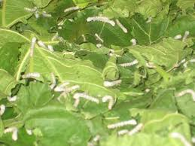
কৃষক
বাশ শিল্প
কারুশিল্প
রেশমশাড়ী
কাসাশিল্প
রেশমকারখানা
জেলে

Slide 13
মাটির তৈরী এ্যডোবি
মাচাঘর
৩।ঘরবাড়িঃ
মাটিরঘর
মাটি ও কাঠ
গুহা ঘর

Slide 14
বাশের ঘর,নেপাল
ভাসমানবাড়ি
ইমারত
কাঠেরবাড়ি,নেপাল
বরফের ঘর,এস্কিমো

Slide 15
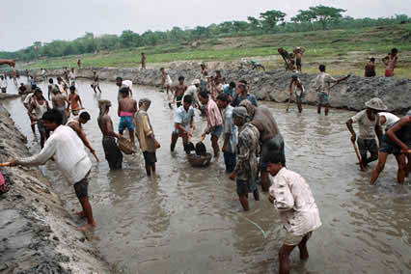
৩।পোশাক-পরিচ্ছদঃ

Slide 16
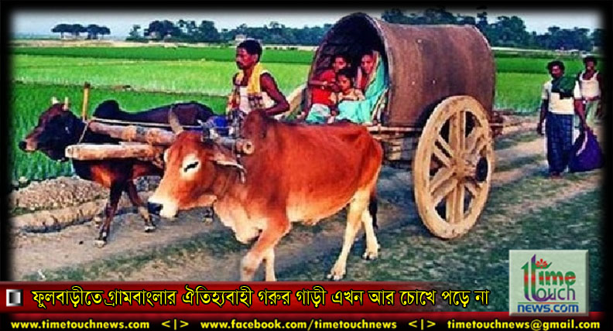
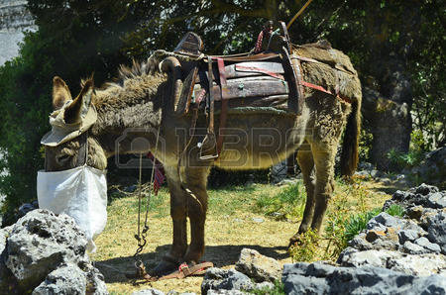
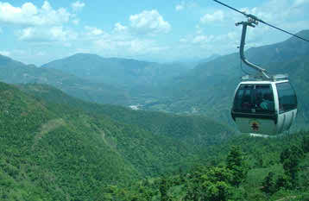
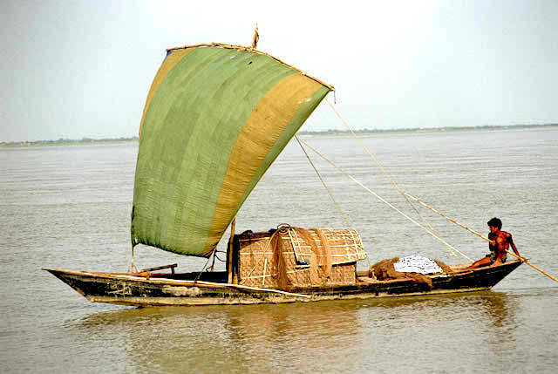
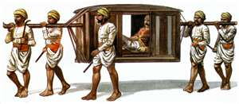
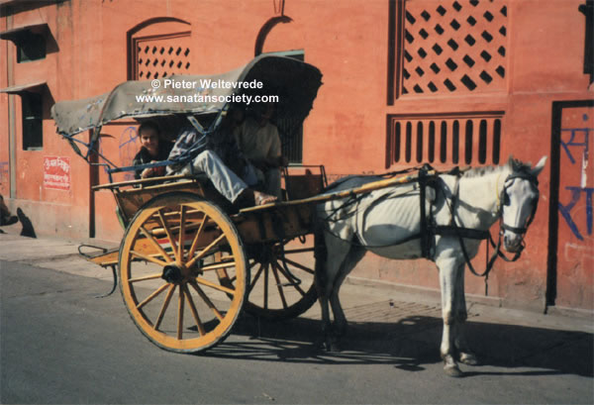
৪।যানবাহনঃ

Slide 17
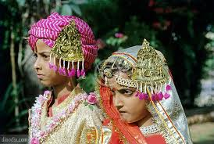
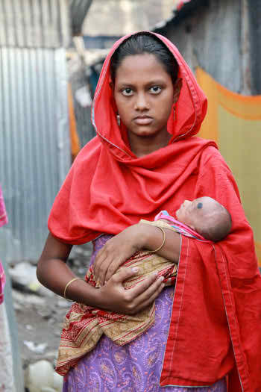
৫।নৃগোষ্টীঃ
৬।বিবাহ ও যৌণ জীবনঃ

Slide 18
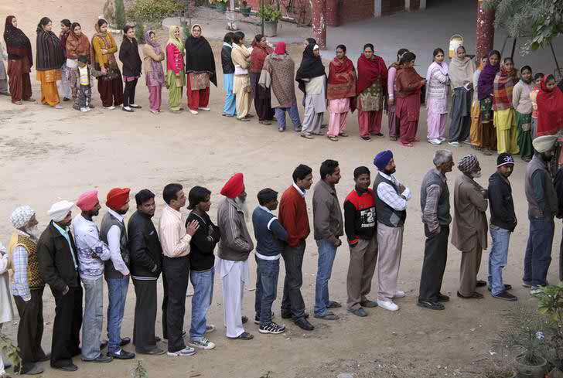
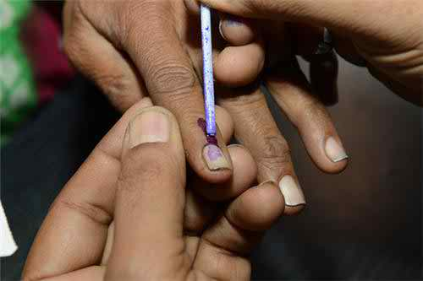
৭।রাজনীতি ও প্রশাসনঃ
৮।মানবপ্রকৃতি ও দক্ষতাঃ
৯।অপরাধ প্রবণতাঃ
১০।শিল্পকলা ও সাহিত্যঃ
১১।নীতিবোধঃ

Slide 19
দলীয় কাজ
১৫ মিনিট
ক দলঃ
ভৌগোলিক পরিবেশ ও মানব জীবন অঙ্গাঙ্গীভাবে জড়িত”-বর্ণনা কর।
খ দলঃ
“পার্বত্যভূমি স্বধীনতার অনুকূল”-উক্তিটি বিশ্লেষণ করো।
গ দলঃ
শিল্পকলা ও সাহিত্যের বিকাশে ভৌগোলিক পরিবেশের প্রভাব ব্যাখ্যা করো।

Slide 20
দলীয় কাজের উত্তর
ক দলঃ
ভৌগোলিক পরিবেশ ও মানব জীবন অঙ্গাঙ্গীভাবে জড়িত”
মানবসমাজের সবকিছুই পরিবেশের প্রভাবে গড়ে ওঠে।মানুষ কোন একটি পরিবেশের মাঝেই জন্মগ্রহন করে।পরিবেশ এক দিকে মানবজীবনকে গড়ে তোলে,অন্যদিকে মানব জীবনে কোন পরিবর্তন হলে তা পরিবেশের ওপর প্রভাব বিস্তার করে।একদিকে মানুষ পরিবেশের চাহিদা অনুসারে জীবন গঠনে চেষ্টা করে, অন্যদিকে জীবনযাত্রার প্রয়োজনে পরিবেশকে গড়ে তুলতে চেষ্টা করে।এ থেকে বোঝা যায় যে,পরিবেশ ও মানবজীবন অঙ্গাঙ্গীভাবে জড়িত।

Slide 21
খ দলঃ
“পার্বত্যভূমি স্বধীনতার অনুকূল”
রাজনীতি ও প্রশাসনের ওপরও ভৌগোলিক প্রভাব বিদ্যমান।মন্টেস্কু বলে ছিলেন যে,পার্বত্য ভূমি স্বাধীনতার অনুকূলে।আর প্রাচ্যের সমতল ও উষ্ণ অঞ্চল একনায়কতন্ত্র ও স্বৈরচারী শাসনের অনুকুল।রুশো বলেছেন,সব আবহাওয়া মানুষের স্বাধীনতার অনুকূল নয়।
বাংলাদেশ তথা পাক-ভারতীয় উপমহাদেশে ব্রিটিশ শাসনের বিস্তার বিশ্লেষণ করলে তার ওপর ভৌগোলিক প্রভাব দেখতে পাওয়া যায়।ভারতের যে সব এলাকা অপেক্ষাকৃত দুরতিগম্য ছিল,যেমন-বন বা পার্বত্য এলাকা,সেসব এলাকাতে ব্রিটিশ প্রত্যক্ষ শাসন প্রতিষ্ঠা না করে করদ মিত্র রাজ্য স্থাপন করে।অর্থাৎ সে সব এলাকার নৃপতি বা উপজাতির দলপতির সাথে বৃটিশের চুক্তি হয়।বস্তুত উত্তর পশ্চিম সীমান্ত প্রদেশের পার্বত্য উপজাতীদের বৃটিশ কখনই বশ্যতা স্বীকার করাতে পারেনি।প্রায়ই তাদের বিরুদ্ধে রীতিমত যুদ্ধ ঘোষণা করে গোলাগুলি চালাতে হত।তারাও পার্বত্য এলাকার সুযোগ নিয়ে বার বার ব্রিটিশদের আক্রমন করে যুদ্ধে লিপ্ত হতে বাধ্য করত।এবং তারা প্রায় স্বাধীনভাবে বসবাস করত।

Slide 22
গ দলঃ
শিল্পকলা ও সাহিত্যের বিকাশে ভৌগোলিক পরিবেশের প্রভাব
ভৌগোলিক পরিবেশ মানুষের চিন্তা-ভাবনার ওপর প্রভাব বিস্তার করে,যা কিনা শিল্পকলা ও সাহিত্যের বিকাশে অগ্রণী ভূমিকা পালন করে।সব দেশেই সাহিত্য, সংগীত,অঙ্কন, স্থাপত্য, মানুষের চিন্তা-চেতনা ও বিশ্বাসে ভৌগোলিক প্রভাব দেখতে পাওয়া যায়।অনেক এলাকার কবিতা বা লোকগাঁথায় সেখানকার ভৌগোলিক পরিবেশ ফুটে ওঠে।বাংলা সাহিত্যে নদ-নদী,নৌকা, মেঠোপথ,বটগাছ,ধান ক্ষেতের অস্তিত্ব খুব সহজেই মেলে।বিভিন্ন ঋতু উপযোগী রাগরাগিনী তথা সুরের সন্ধানও খুজে পাওয়া যায়।বর্ষা মৌসুমে বাংলাদেশের হাওর এলাকা প্লাবিত হওয়ার কারণে এসব অঞ্চলের মানুষ বছরের কিছুটা সময় অবসরে থাকে,ফলেকবিতা,ভাটিয়ালি গান,ভাওয়াইয়া এসব সৃষ্টির পেছনে ভৌগোলিক পরিবেশের প্রভাব পাওয়া যায়।

Slide 23
মূল্যায়ন(৫মিনিট)
1।সমাজ জীবনে প্রভাব বিস্তারকারী মৌল উপাদান কয়টি?
(ক) ২টি (খ) ৪টি (গ) ৬টি (ঘ) ৮টি
২।ভৌগোলিক উপাদান বলতে বোঝায়---
i.জলবায়ু ও তাপমাত্রা
ii.মৃত্তিকা ও জলের অবস্থান
iii.ঘরবাড়ি ও পোশাক-পরিচ্ছদ
নিচের কোনটি সঠিক?
(ক) i ও ii (খ) i ও iii (গ) ii ও iii (ঘ) i,iiও iii
নিচের উদ্দীপকটি পড় এবং সংশ্লিষ্ট্য প্রশ্নের উত্তর দাও
সুন্দরবনের মধ্য দিয়ে প্রবাহিত হয়েছে বালেশ্বর নদী ও অনেকগুলো খাড়ি। নদী ও খাড়িগুলো জেলেদের মাছ সংগ্রহ ও যাতায়াতের প্রধান পথ হিসেবে ভুমিকা পালনকরে।সুন্দরবন এলাকার অধিকাংশ ঘরবাড়ি গোলপাতা ও শণ দিয়ে তৈরী।
৩।সুন্দরবন এলাকার মানুষের জীবনযাত্রা কোন উপাদান দ্বারা প্রভাবিত?
(ক)জৈবিক (খ) সামাজিক (গ)সাংস্কৃতিক (ঘ)ভৌগোলিক
৪।সমাজ জীবনে উক্ত উপাদানটি প্রভাব রাখছে---
i.ঘরবাড়ির ধরণের ওপর
ii.যানবাহনের ওপর
iii.অর্থনীতির ওপর
নিচের কোনটি সঠিক?
(ক) i ও ii (খ) i ও iii (গ) ii ও iii (ঘ) i,ii ও iii

Slide 24
বাড়ির কাজ
মানুষের খাদ্যাভ্যাস ভৌগোলিক উপাদান দ্বারা
কতটুকু প্রভাবিত বলে তুমি মনে কর?ব্যাখ্যা কর।

Slide 25
আল্লাহ হাফেজ

